Slide 1
Машинная игла
: ГКСОУ
« Специальная (коррекционная)
школа-интернат VIII вида г.Кольчугино»
5 класс
III четверть
Составила Яковлева М.Л., учитель швейного дела

Slide 2
Машинная игла
Назначение машинной иглы.
Устройство машинной иглы.
Подбор машинных игл.
Виды машинных игл.

Slide 3
Назначение машинной иглы
Машинная игла прокалывает ткань и проводит через неё нитку.

Slide 4
Устройство машинной иглы
Колба
Длинный желобок
Лезвие
Короткий желобок
Ушко
Остриё

Slide 5
Подбор машинных игл
Машинные иглы различают по номерам — от 75 до 150.
Подбирают иглы в зависимости от толщины ниток и ткани. Чем больше номер, тем толще игла.
Лезвие иглы должно быть прямым, острие хорошо заточено, желобки и ушко должны быть гладкими и хорошо отшлифованными.

Slide 6
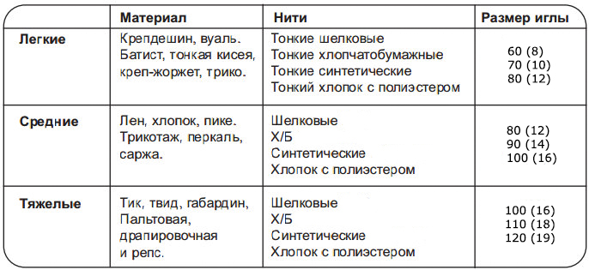

Slide 7
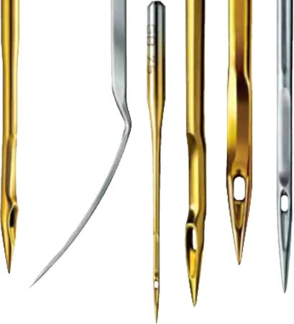
Виды машинных игл
Для бытовых швейных машин (на колбе есть лыска)
Для промышленных швейных машин

Slide 8
Вопросы для закрепления
Какие части имеет швейная игла?
Почему конец иглы должен быть острым?
Для чего необходимо ушко иглы?
Как подбирают иглу и нитки для выполнения машинных работ?

